Slide 1
Применение специальных сигналов

Slide 2
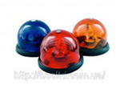
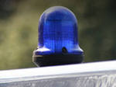
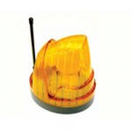
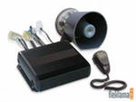
Специальный световой сигнал – это проблесковый маячок- синего, красного, жёлтого или бело-лунного цвета.
Специальный звуковой сигнал – это сирена.

Slide 3
Установка на транспортном средстве без соответствующего разрешения устройств для подачи специальных световых или звуковых сигналов (за исключением охранной сигнализации) или незаконная установка на транспортном средстве опознавательного фонаря легкового такси, влечет наложение административного штрафа:
а) на граждан - в размере пяти тысяч рублей с конфискацией указанных устройств;

Slide 4
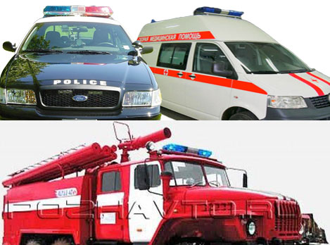

Slide 6
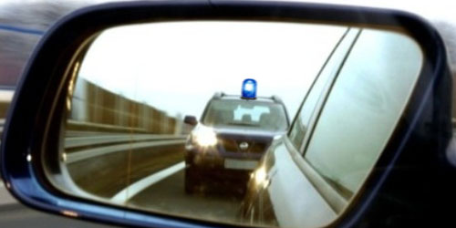
Если транспортное средство оснащено проблесковыми маячками, и они включены, и хотя бы один их них – синего цвета, это транспортное средство в настоящий момент выполняет неотложное служебное задание и может отступать от требования Правил.

Slide 7
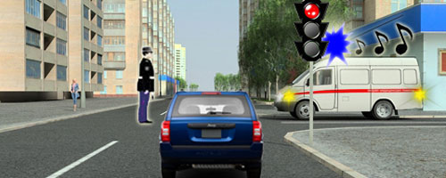
Водители транспортных средств с включённым проблесковым маячком синего цвета, выполняя неотложное служебное задание, могут отступать от требований разделов 6 (кроме сигналов регулировщика) и 8 -18 настоящих Правил, приложений 1 и 2 к настоящим Правилам при условии обеспечения безопасности дорожного движения.

Slide 8
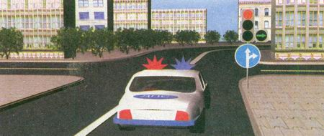
- водитель этого транспортного средства может игнорировать действие светофоров, знаков и разметки;
- может двигаться по тротуарам и по встречке;
- может где угодно останавливаться, стоять, разворачиваться и двигаться задним ходом;
- может двигаться с любой скоростью (в том числе во дворах и в жилых зонах).

Slide 9
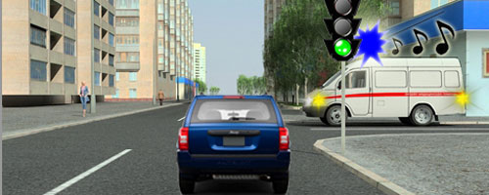
Для получения преимущества перед другими участниками движения водители таких транспортных средств должны включить проблесковый маячок синего цвета и специальный звуковой сигнал. Воспользоваться приоритетом они могут, только убедившись, что им уступают дорогу.

Slide 10
Уступать дорогу таким транспортным средствам водители обязаны только в том случае, если одновременно включены и проблесковый маячок синего цвета, и сирена.

Slide 11
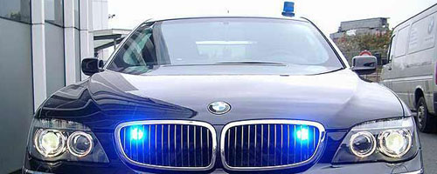
Если не уступить дорогу ТС, у которого есть проблесковый маячок синего цвета и сирена, и они включены, тогда штраф - 500 рублей.

Slide 12
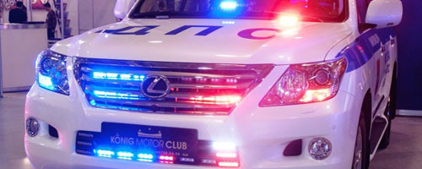
Однако если кроме синей «мигалки» и сирены есть ещё и специальные цветографические схемы, нанесённые на наружные поверхности, тогда наказание существенно строже - штраф в размере пятисот рублей или лишение права управления транспортными средствами на срок от одного до трех месяцев.

Slide 13
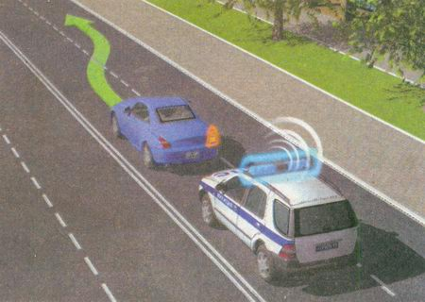
«уступить дорогу» – это не обязательно остановиться. Просто освободите полосу, по которой Вас догоняет автомобиль с включенным проблесковым маячком синего цвета.

Slide 14
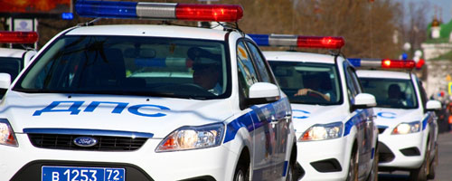
Запрещается выполнять обгон транспортного средства, имеющего нанесённые на наружной поверхности специальные цветографические схемы с включёнными проблесковым маячком синего цвета и специальным звуковым сигналом.

Slide 15
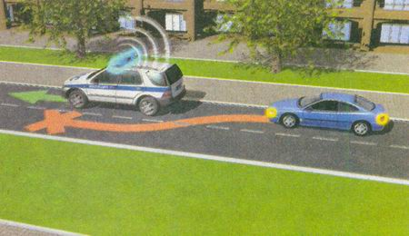

Slide 16
Специального наказания за обгон автомобиля с мигалками не существует. В связи с этим ситуация попадает под части 4 и 5 статьи 12.15 КоАП:
4. Выезд в нарушение Правил дорожного движения на полосу, предназначенную для встречного движения, либо на трамвайные пути встречного направления, за исключением случаев, предусмотренных частью 3 настоящей статьи, -
влечет наложение административного штрафа в размере пяти тысяч рублей или лишение права управления транспортными средствами на срок от четырех до шести месяцев.
5. Повторное совершение административного правонарушения, предусмотренного частью 4 настоящей статьи, -
влечет лишение права управления транспортными средствами на срок один год, а в случае фиксации административного правонарушения работающими в автоматическом режиме специальными техническими средствами, имеющими функции фото- и киносъемки, видеозаписи, или средствами фото- и киносъемки, видеозаписи - наложение административного штрафа в размере пяти тысяч рублей

Slide 17
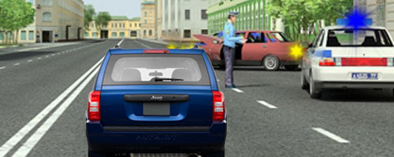
Если впереди стоит транспортное средство с включённым проблесковым маячком синего цвета, водители обязаны снижать скорость и быть готовыми в случае необходимости остановиться

Slide 18
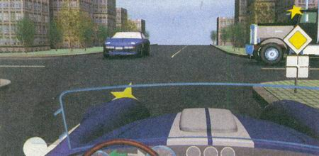
Проблесковый маячок желтого или оранжевого цвета должен быть включен на транспортных средствах в следующих случаях:
1. выполнение работ по строительству, ремонту или содержанию дорог, погрузке поврежденных, неисправных и перемещаемых транспортных средств;
2. перевозка крупногабаритных грузов, веществ высокой степени опасности;
3. сопровождение транспортных средств, перевозящих крупногабаритные, тяжеловесные и опасные грузы;
4. сопровождение организованных групп велосипедистов при проведении тренировочных мероприятий на автомобильных дорогах общего пользования;
5. организованная перевозка группы детей.
Включенный проблесковый маячок желтого или оранжевого цвета не дает преимущества в движении и служит для предупреждения других участников движения об опасности.

Slide 19
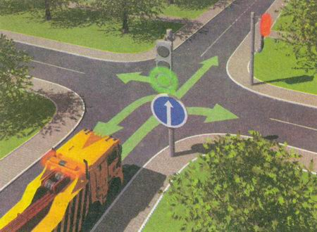
Водители транспортных средств с включенным проблесковым маячком желтого или оранжевого цвета при выполнении работ по строительству, ремонту или содержанию дорог, погрузке поврежденных, неисправных и перемещаемых транспортных средств могут отступать от требований дорожных знаков (кроме знаков 2.2, 2.4-2.6, 3.11-3.14, 3.17.2, 3.20) и дорожной разметки, а также пунктов 9.4-9.8 и 16.1 настоящих Правил при условии обесценения безопасности дорожного

Slide 20
Маячками бело-лунного цвета оснащаются инкассаторские автомобили и другие автомобили, перевозящие ценные грузы. У них, кстати, есть ещё и сирена. Проблесковый маячок бело-лунного цвета не даёт преимущества в движении, более того, у него совсем другое назначение - он должен быть включён (вместе с сиреной) только при нападении на такие транспортные средства.

Slide 21
1. В каком случае водитель автомобиля имеет преимущество перед другими участниками движения? 1. Только при включённом проблесковом маячке синего или бело-лунного цвета. 2. Только при включённом проблесковом маячке оранжевого или жёлтого цвета. 3. Только при включённом проблесковом маячке синего (синего и красного) цвета и специальном звуковом сигнале. 4. Во всех перечисленных случаях.
Вопросы для самоконтроля

Slide 22
2. В каком случае Вам запрещается выполнить обгон транспортного средства, имеющего нанесённые на наружной поверхности специальные цветографические схемы? 1. При включении на нём проблесковых маячков синего (синего и красного) цвета и специального звукового сигнала. 2. Только при включении на нём проблесковых маячков синего (синего и красного) цвета. 3. В обоих перечисленных случаях.

Slide 23
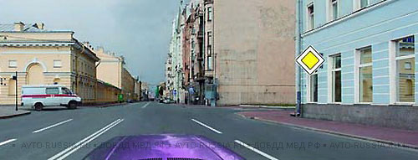
3. Обязаны ли Вы уступить дорогу автомобилю «Скорой медицинской помощи» с выключенным проблесковым маячком?
1. Да.
2. Нет

Slide 24
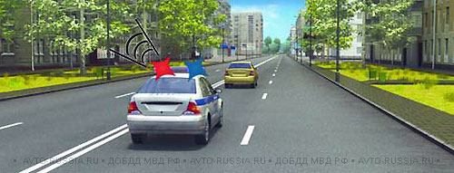
4. Как в данной ситуации должен поступить водитель легкового автомобиля при приближении автомобиля оперативной службы?
1. Перестроиться на правую полосу и продолжить движение.
2. Остановиться справа у тротуара.

Slide 25
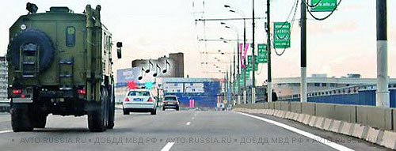
5. Как в данной ситуации должен поступить водитель легкового автомобиля при приближении автомобиля оперативной службы, сопровождающего колонну?
1. Перестроиться на правую полосу и продолжить движение.
2. Остановиться у тротуара и продолжить движение сразу после проезда автомобиля оперативной службы.
3. Остановиться у тротуара и продолжить движение только после проезда замыкающего колонну транспортного средства.

Slide 26
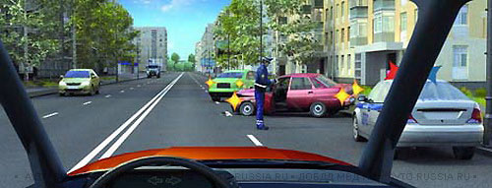
6. Как Вы должны поступить в данной ситуации?
1. Снизить скорость и быть готовым в случае необходимости незамедлительно остановиться.
2. Продолжить движение, не изменяя скорости.
3. Остановиться около автомобиля ДПС и продолжить движение только после разрешения сотрудника полиции

Slide 27
7. Разрешено ли обгонять транспортные средства с работающим проблесковым маячком синего цвета и включенной сиреной? 1. Разрешено. 2. Запрещено. 3. Запрещено, если на поверхностях этого транспортного средства имеются специальные цветографические схемы. 8. Разрешено ли опережать транспортные средства с работающим проблесковым маячком синего цвета и включенной сиреной? 1. Разрешено. 2. Запрещено. 3. Запрещено, если на поверхностях этого транспортного средства имеются специальные цветографические схемы.

Slide 28
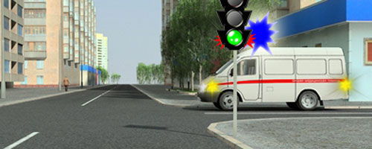
9. В каком направлении может продолжить движение водитель Скорой помощи, включив проблесковый маячок?
1. Ни в каком, так как на светофоре ему горит красный свет.
2. Водитель Скорой помощи может продолжить движение в любом направлении.

Slide 29
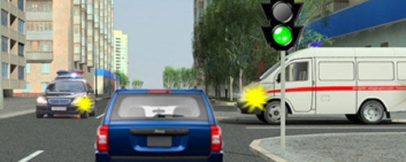
10. Должны ли Вы сейчас уступить дорогу?
1. Да, должен, поскольку оба автомобиля оборудованы проблесковыми маячками синего цвета.
2. Нет не должен, поскольку у обоих автомобилей спецсигналы не включены.

Slide 30
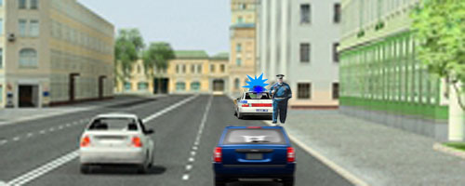
11. К чему обязывает водителей такая ситуация?
1. Необходимо прекратить дальнейшее движение.
2. Необходимо снизить скорость и быть готовым при необходимости остановиться

Slide 31
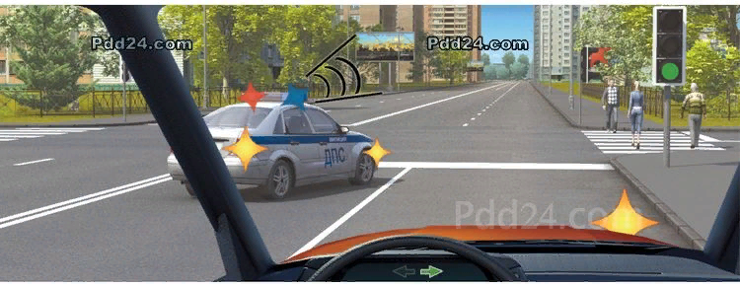
12. При повороте направо Вы:
Имеете право проехать перекресток первым.
2. Должны уступить дорогу только пешеходам.
3. Должны уступить дорогу автомобилю с включенными проблесковым маячком и специальным звуковым сигналом, а также пешеходам.

Slide 32
13. Преимущество перед другими участниками движения имеет водитель автомобиля:
1. Только с включенным проблесковым маячком синего или бело-лунного цвета.
2. Только с включенным проблесковым маячком оранжевого или желтого цвета.
3. Только с включенными проблесковым маячком синего (синего и красного) цвета и специальным звуковым сигналом.
4. Любого из перечисленных.

Slide 33
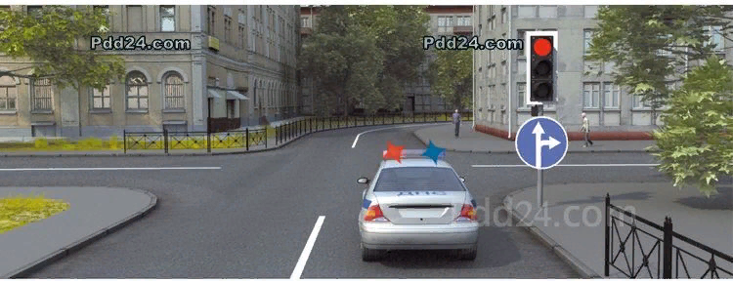
14. В данной ситуации водитель автомобиля с включенными проблесковыми маячками:
Должен ожидать разрешающего сигнала светофора.
2. Может двигаться только прямо или направо.
3. Может двигаться в любом направлении.

Slide 34
№ вопросов | 1 | 2 | 3 | 4 | 5 | 6 | 7 | 8 | 9 | 10 | 11 | 12 | 13 | 14
№ ответов | 3 | 1 | 2 | 1 | 1 | 1 | 3 | 1 | 2 | 2 | 2 | 3 | 3 | 3

